Slide 1
Консультация для родителей «Современные нетрадиционные техники рисования»
МУНИЦИПАЛЬНОЕ БЮДЖЕТНОЕ ДОШКОЛЬНОЕ ОБРАЗОВАТЕЛЬНОЕ УЧРЕЖДЕНИЕ «ДЕТСКИЙ САД №47 » КОМБИНИРОВАННОГО ВИДА
Подготовила:
Тупикова Н.Н., воспитатель

Slide 2
Все мы - практики и знаем, что изобразительная деятельность влияет на всестороннее развитие личности ребенка: творческое, эстетическое, познавательное и т. д., именно поэтому я выбрала нетрадиционные техники рисования как приоритетное направление в своей педагогической деятельности.
Человечество не стоит на месте, мы постоянно развиваемся и придумываем что – то новое. Так и в области изодеятельности появилось много новых нетрадиционных техник, с которыми сегодня я хочу Вас познакомить.

Slide 3
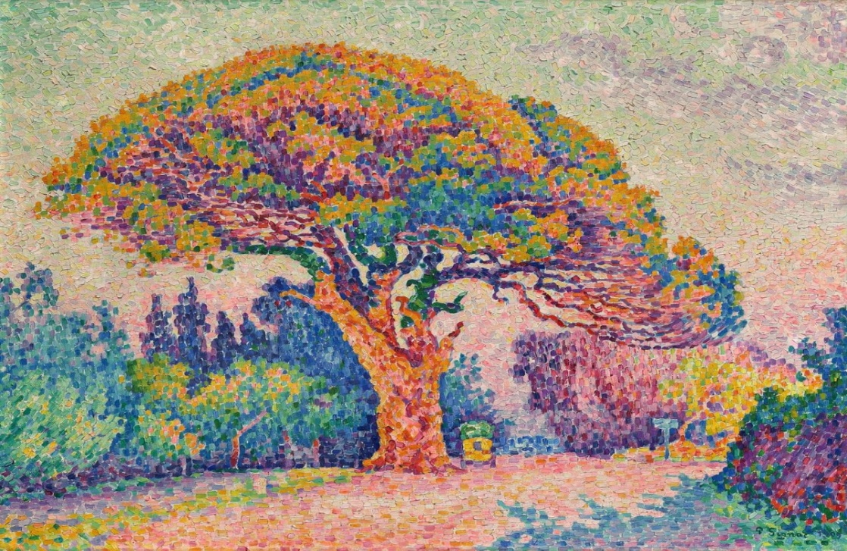
Пуантилизм
Название течения в живописи пуантилизм произошло от французского слова pointiller, что означает «писать точками». Художники, которые работали в стиле пуантилизм, наносили на холст чистые, не смешанные предварительно на палитре краски.
Это одно из интереснейших и необычных направлений живописи. Манера письма картин раздельными мазками правильной, точечной или прямоугольной формы. Художники, нанося на холст чистые краски, рассчитывали на оптическое смешение цветов в глазу зрителя, и им это удавалось.
Поль Синьяк «Сосна. Сен Тропез»

Slide 4
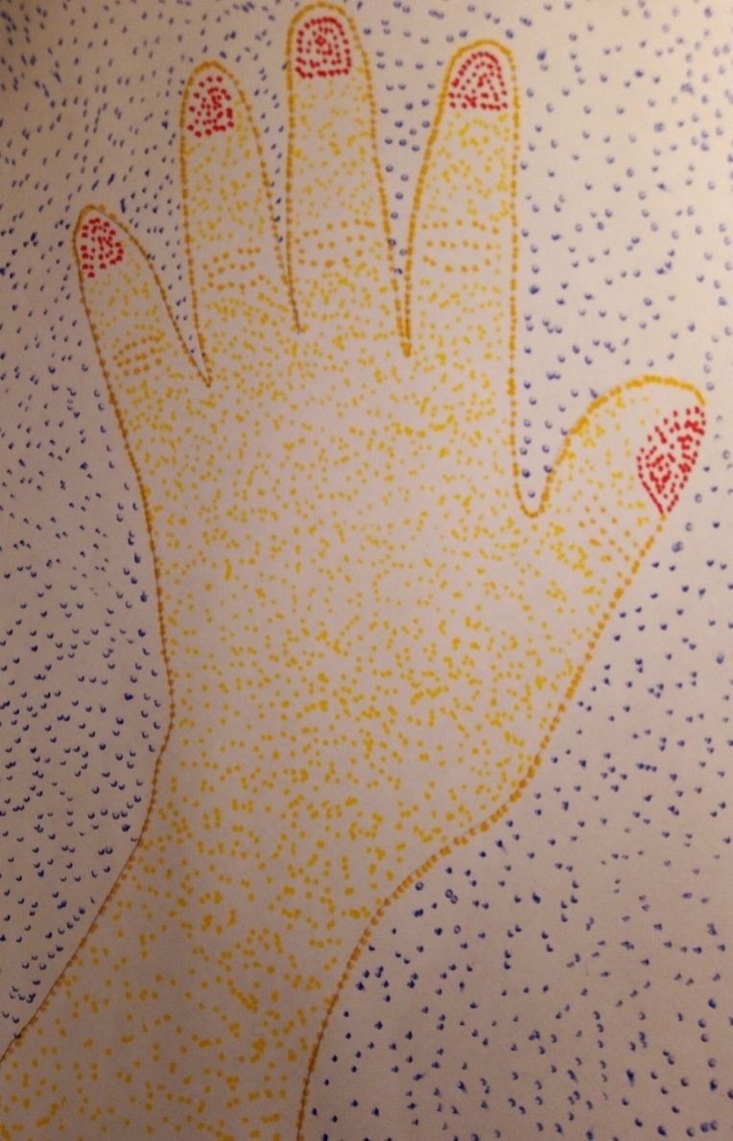
Так как для детей такая техника является сложной, поэтому я предлагаю вам освоить технику «пуантилизм» с использованием не совсем традиционных для нее материалов – цветных маркеров (фломастеров). Дети дошкольного возраста очень любят экспериментировать с изобразительными материалами. Предлагаемый метод изображения точками с помощью фломастеров позволяет не только развивать мелкую моторику дошкольников, их усидчивость, цветовосприятие, но и повысить эмоциональный фон, поскольку изображение с помощью фломастеров (цветных маркеров) не требует высыхания, не произойдет растекание красок или неаккуратное смешивание.

Slide 5
Дудлинг.
ДУДЛИНГ (от английского doodle – бессознательный рисунок) – это рисование с помощью простых элементов (кружочков, закорючек, ромбиков, точечек, палочек и пр.). В этом и состоит лёгкость. Однако из этих простых элементов могут складываться сложнейшие композиции, поражающие воображение. Но в основном это бессознательный рисунок, позволяющий «отключить мозг», что открывает дорогу чистому творчеству, не скованному правилами. Такому рисованию многие из нас предавались на скучных школьных уроках. О том, что получится в итоге, мы не знаем и не задумываемся, рука рисует сама по себе. Будут ли это разнообразные растения, несуществующие миры или просто геометрические фигуры – не важно. Главное – получить удовольствие от процесса рисования.
Начать рисовать в этом стиле просто - берете карандаш, ручку, мелок или уголь и начинаете рисовать штрихи, закорючки, кружочки, точки. Не стремитесь «слепить» из них определенную картинку. Просто наслаждайтесь процессом.

Slide 6
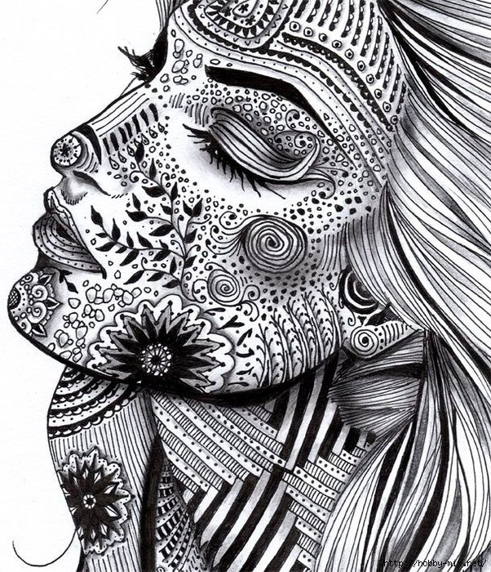
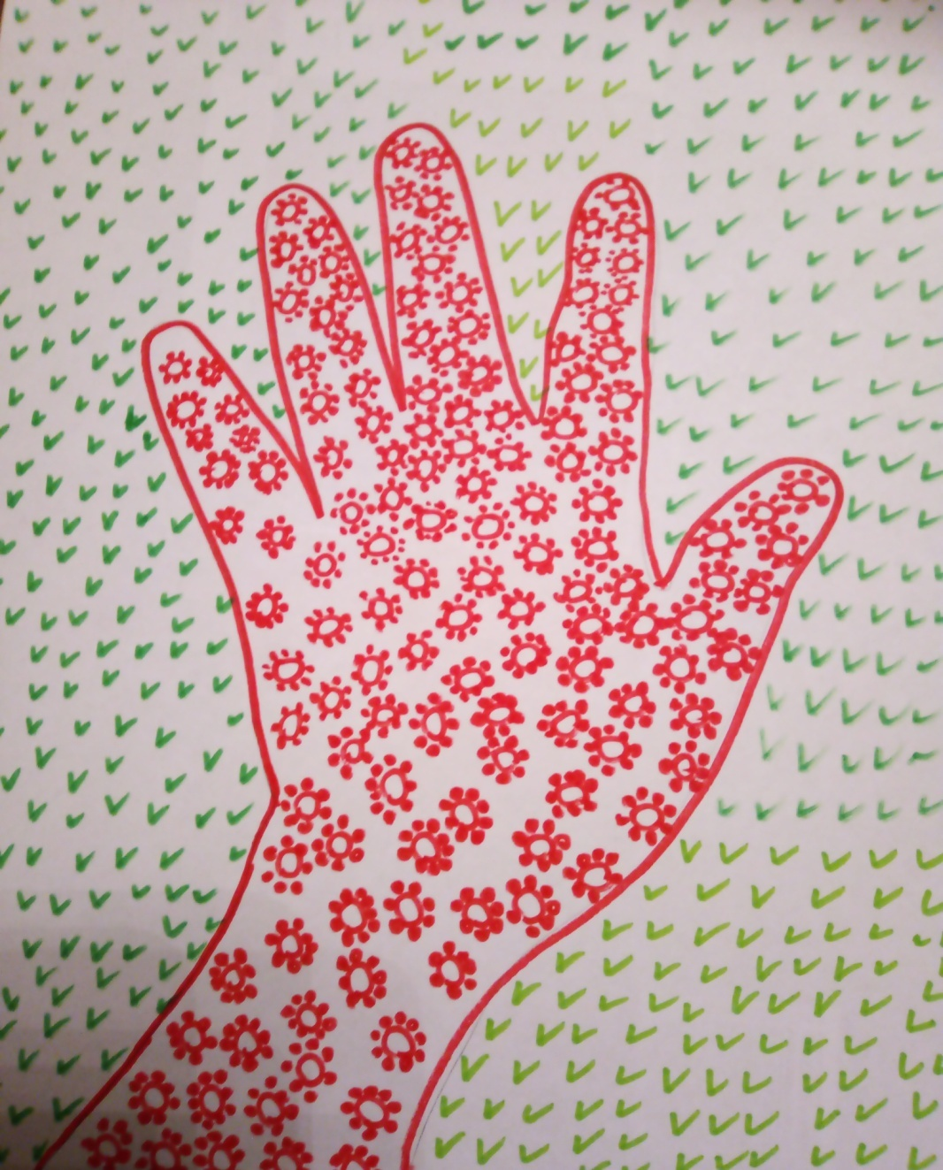

Slide 7
Зентангл
Зентангл - это запатентованная техника рисования, которая объединяет в себе занятие творчеством и медитацию. По сути, это тот же дудлинг, те же закорючки и простые дудлы, но заключенные в сетку. Людей, запатентовавших такой метод рисования зовут Рик Робертс и Мария Томас. Классический Зентангл рисуется на листах размером 8,9 х 8,9 см, с помощью повторяющихся элементов или узоров. В зентангле нет четкой узнаваемой картинки. Это сетка узоров.
ЗЕНТАНГЛ (от zen – уравновешенность, спокойствие и rectangle – прямоугольник) является сочетанием медитации и рисования. В квадрат помещается какой-либо рисунок, либо он произвольным образом делится на сегменты, которые, в свою очередь, заполняются различными однотипными элементами (точечками, кружочками, ромбиками, на что хватит фантазии). Зентангл помогает увеличить собранность, концентрацию, способствует психологической разгрузке, внутреннему успокоению, улучшает зрительную координацию и мелкую моторику, а также развивает творческие способности и креативность.

Slide 8
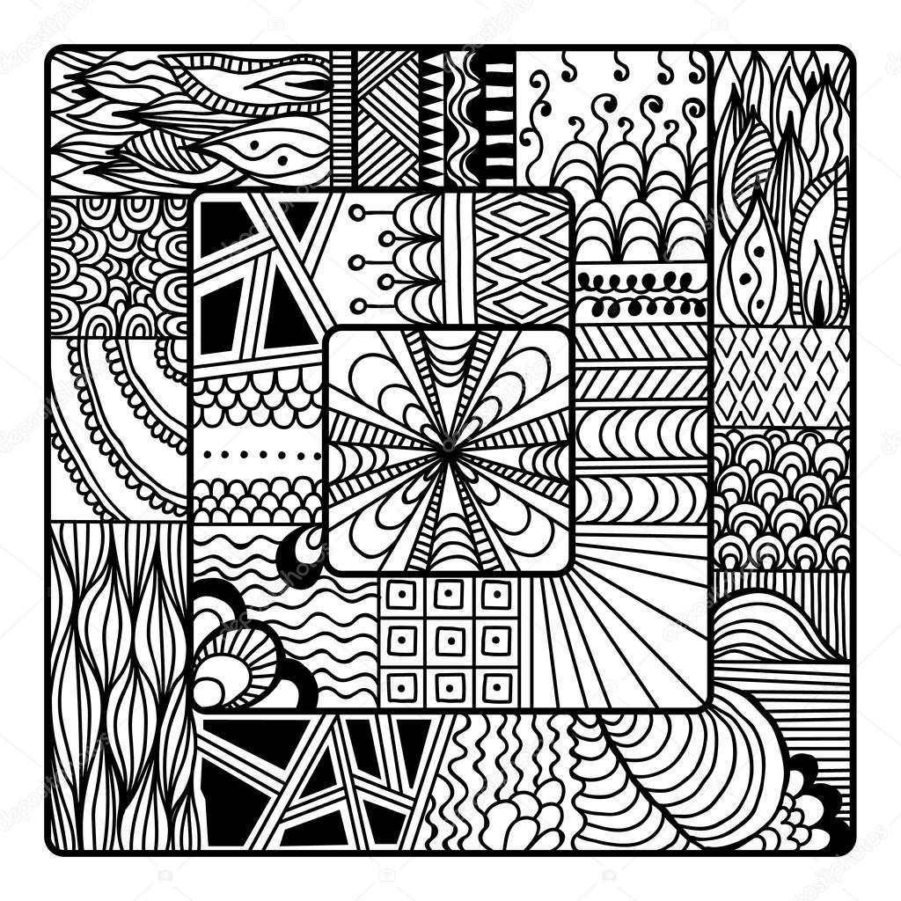
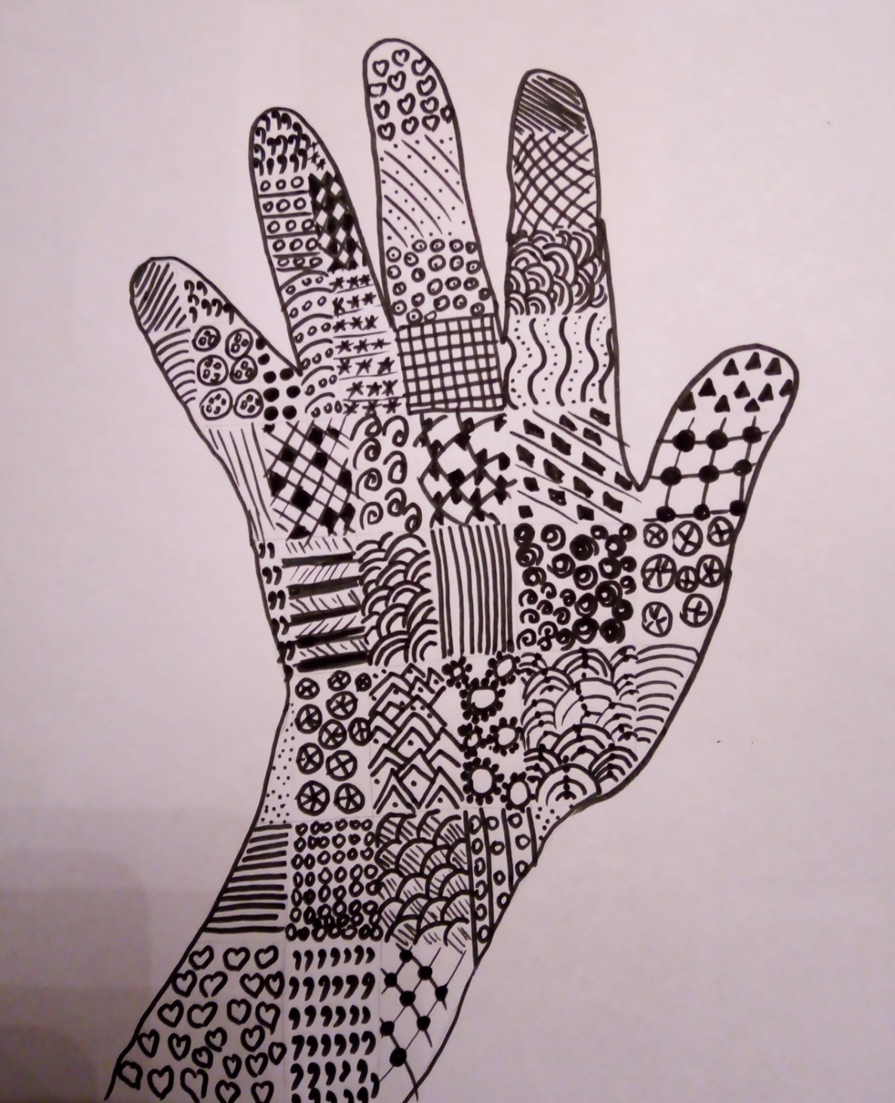
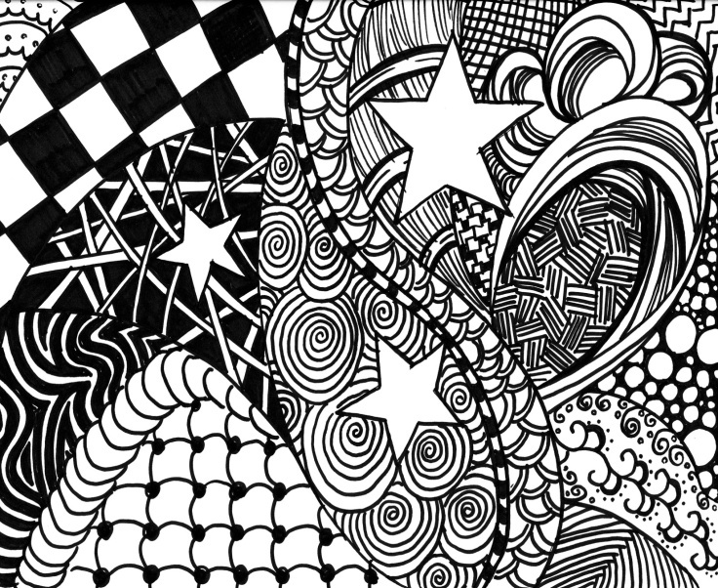

Slide 9
Зендудлинг - что за зверь?
Смесь двух дудлинга и зентангла называется ЗЕНДУДЛИНГ (Zendoodling). Он – идеально подходит для занятий с детьми. Самый простой вариант – воспользоваться раскраской или контуром животного, цветка, птички (чего угодно, нарисованного по трафарету, и предложить ребёнку заполнить его простыми элементами, а потом их раскрасить. Можно усложнить задачу – разбить рисунок на части и заполнить получившиеся сегменты разными узорами. Еще вариант – предложить ребенку по- разному заполнить одинаковые изображения животных, предметов и др.
Зендудлинг соединил в себе квадраты с узорами и конечную узнаваемую картинку. Например, если нарисовать воздушный шар из квадратиков с узорами - это будет зендудлинг.
Вообще же картинки в такой технике очень интересны, они настолько замысловаты, что разглядывать их можно часами.
Круглые формы, заполненные тайлами с узорами, называются зендмандалами.
Наверное нет смысла писать о том, каким деткам помогут такие уроки рисования. Я думаю, что эта техника рисования подойдет и для гиперактивных деток, и для слишком замкнутых малышей.
Проще всего начинать занятия с простых форм. Нарисуйте контур рыбки, птички или животного и попросите ребенка заполнить его сеткой узоров. Можно делать эти рисунки в одном цвете или расписать во все цвета радуги.

Slide 10
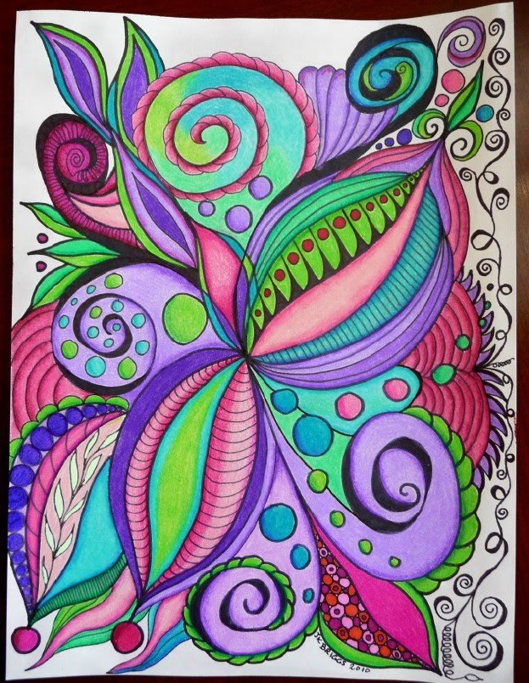
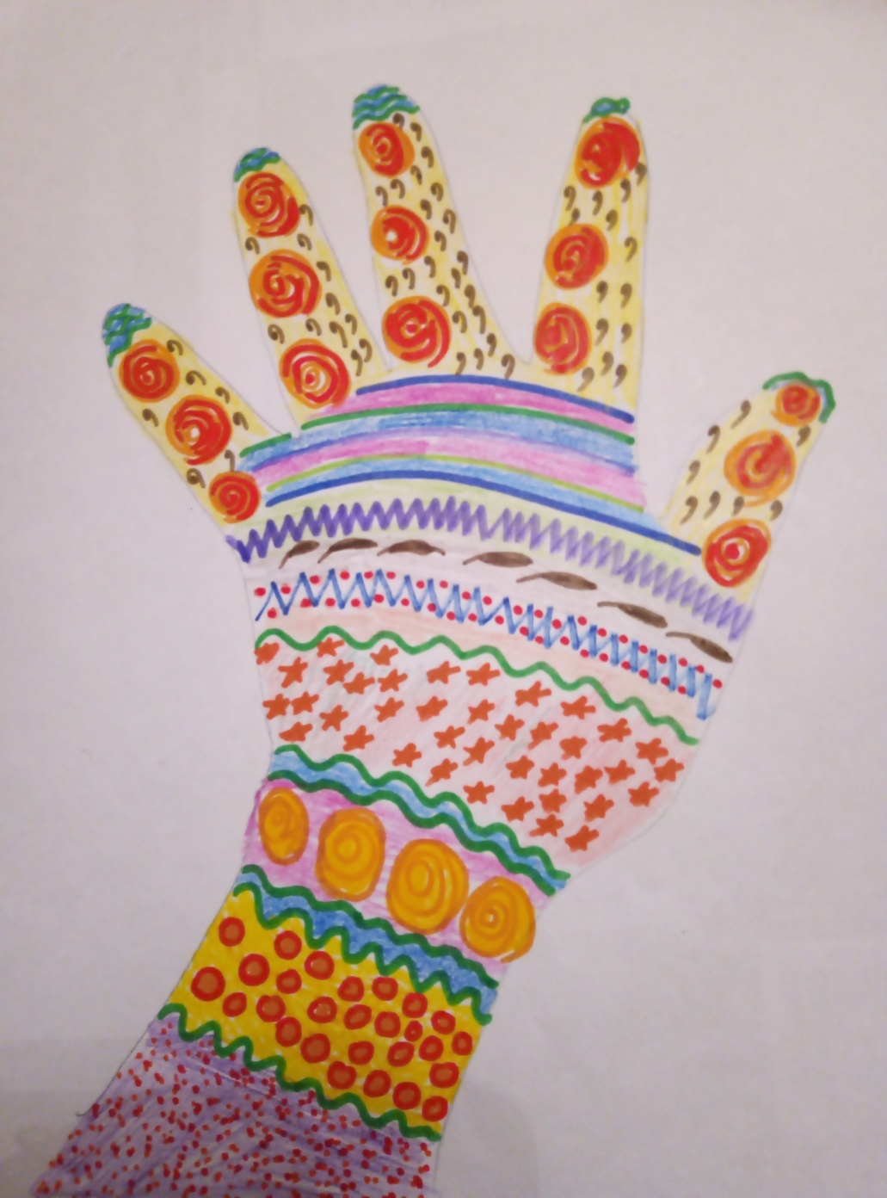

Slide 11
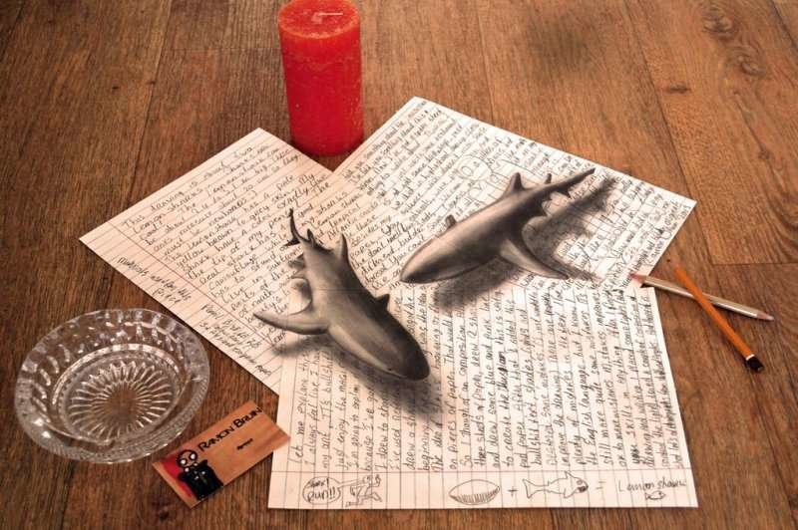
3D рисунки
3D для детей – это новое веяние в развитии творческих способностей малышей, позволяющее им развить пространственное воображение, умение видеть мельчайшие детали и передавать их на бумаге. Объемные рисунки – это настоящее волшебство для ребенка, ведь нарисованный предмет хоть и находится на плоскости, но кажется абсолютно реальным. Самое простое 3D изображение, которое под силу даже самому маленькому крохе — это рисунок ладошки.
Для работы мы берем лист плотной бумаги белого цвета, простой карандаш, ластик, черный фломастер и цветные карандаши. Вначале мы обводим раскрытую ладошку малыша простым карандашом, чтобы получился только ее контур. Его ни в коем случае нельзя обводить, иначе не получится объемный эффект!
Теперь заштриховываем все пространство листа, кроме того, что занято ладонью, горизонтальными линиями на равном расстоянии друг от друга. В результате у нас получается заштрихованный лист бумаги с ладошкой.
Ладошку мы штрихуем тем же черным фломастером, что и фон, но не горизонтальными линиями, а выпуклыми, соединяя их края с краями горизонтальных линий за пределами контура ладони.
Промежутки между линиями, выпуклыми и горизонтальными, раскрашиваем при помощи цветных карандашей в произвольной цветовой гамме. Наш рисунок готов, осталось повесить его на стенке и отойти на небольшое расстояние, чтобы эффект объема стал заметным. Как видите, такая техника создания объема довольно проста, ее можно использовать при изображении любого другого предмета, и когда ребенок ее освоит, ему будет проще дальше продвигаться в увлекательном занятии 3D рисованием.

Slide 12
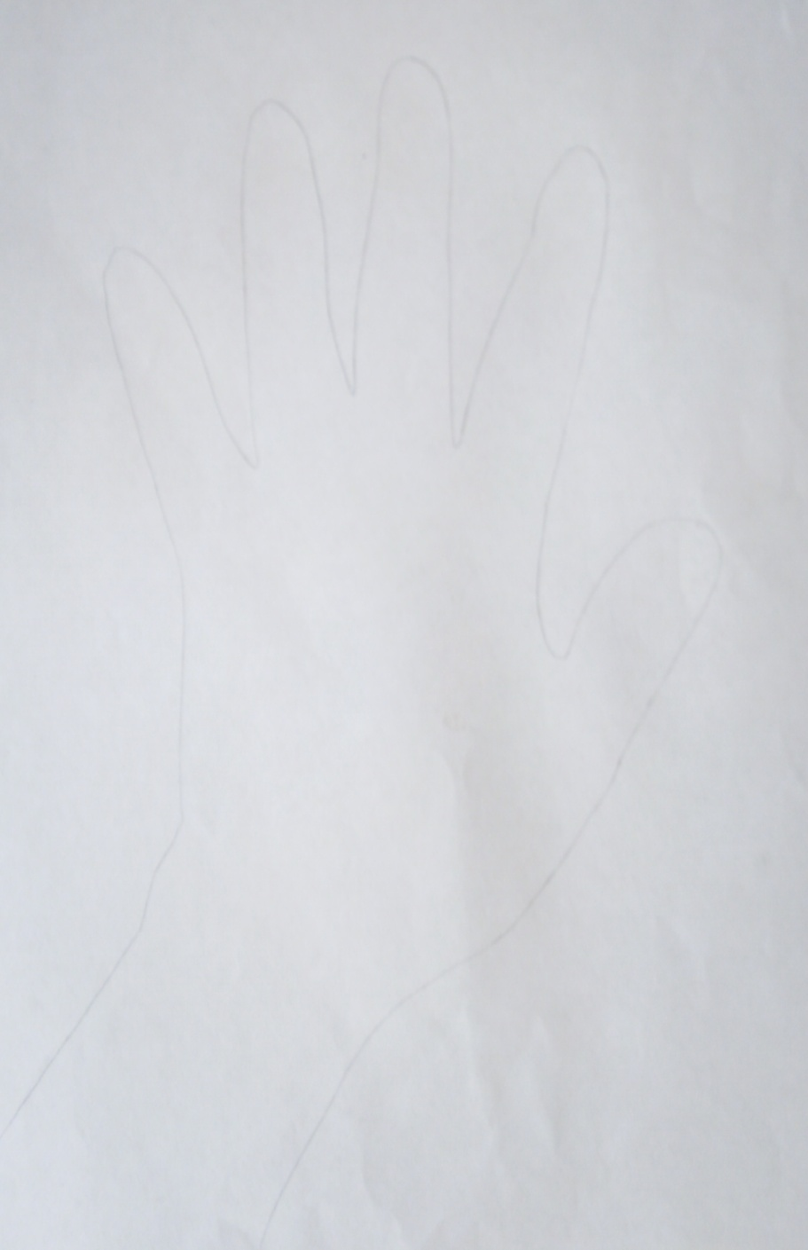
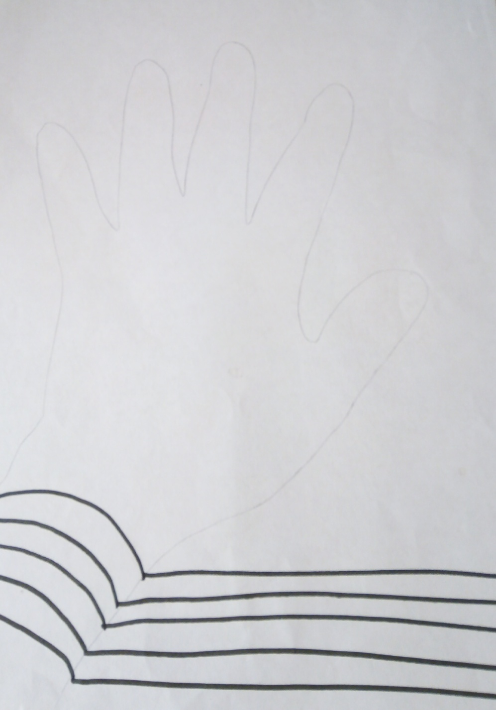

Slide 13
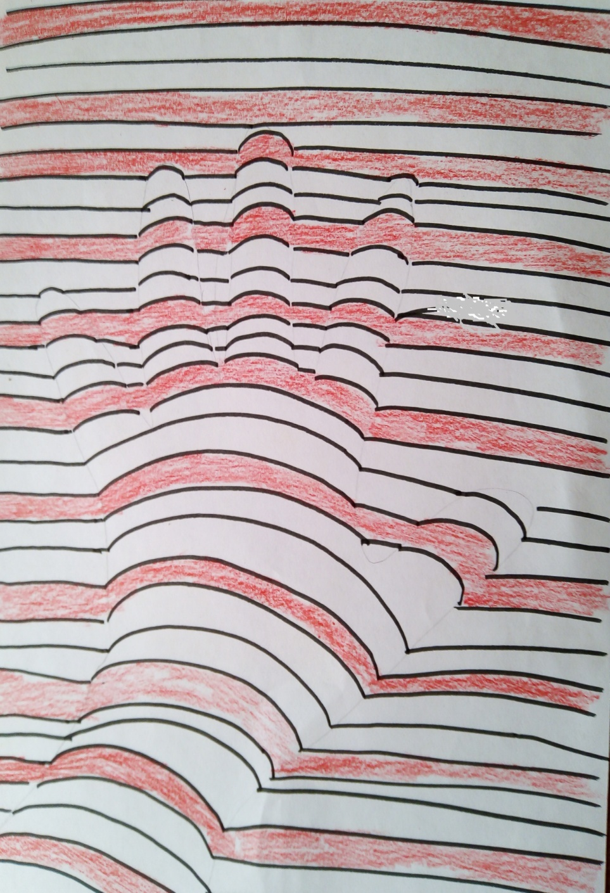
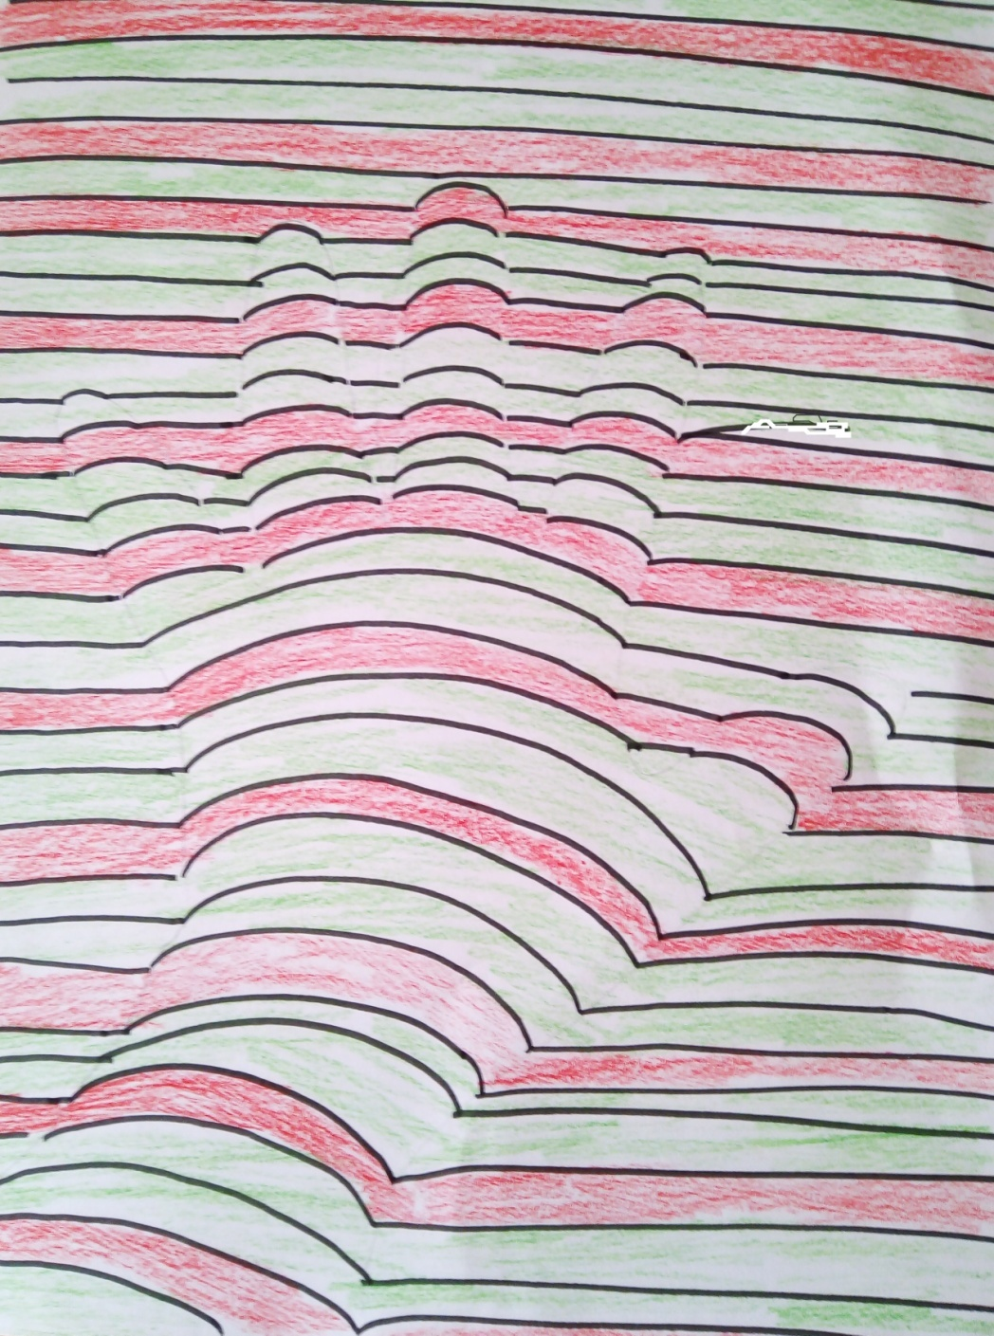

Slide 14
Заключение
Детям очень нравятся нетрадиционные способы рисования. Это способствует развитию творческого мышления, воображения, креативности, расширению представлений об окружающем мире и, как и обычное рисование, развивает мелкую моторику руки, тренирует мышцы кисти руки, готовит руку к письму.
Занятия нетрадиционные
Включают множество идей.
Порою провокационные,
Но интересны для детей.
В них необычно сочетаются
Материал и инструмент.
И все прекрасно получается,
И равнодушных точно нет!
Творческих успехов!

Slide 15
Используемые интернет - ресурсы:
ttp://tsvetyzhizni.ru/tvorcheskaya-minutka/kak-my-risovali-penoj.html
https://www.babyblog.ru/community/post/education/1711457
http://vk.com/wall-2756772_88621
http://www.supersadovnik.ru/masterclass.aspx?id=1113
http://mamamozhetvse.ru/igry-s-penoj-dlya-britya.html
http://moreidey.ru/tvorcheskie-igryi/risovanie-penoy-dlya-britya.htm
https://www.babyblog.ru/user/Liolik33/91943
http://magicaldecor.ru/puhlyie-kraski/
https://gamejulia.ru/

